Slide 1
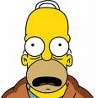
J’ai mal à la
tête

Slide 2
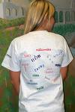
J’ai mal au
dos

Slide 3
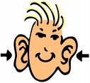
J’ai mal aux
oreilles

Slide 4

J’ai mal au
nez

Slide 5

J’ai mal à l’
estomac

Slide 6

J’ai mal à l’
oreille

Slide 7

J’ai mal aux
dents

Slide 8

J’ai mal à la
main

Slide 9
